Slide 1
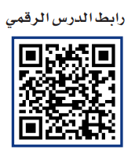
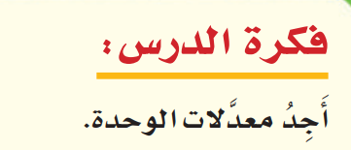

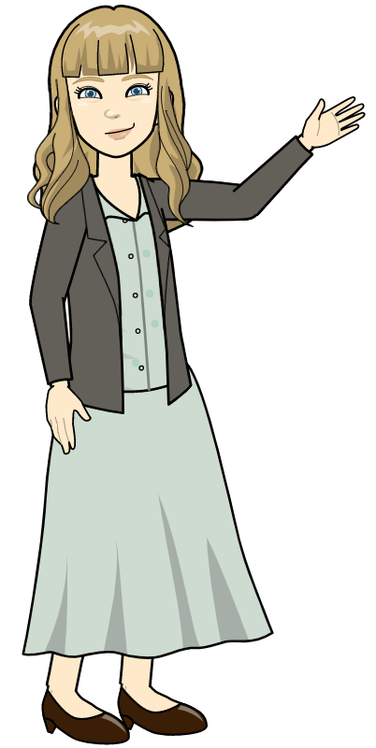

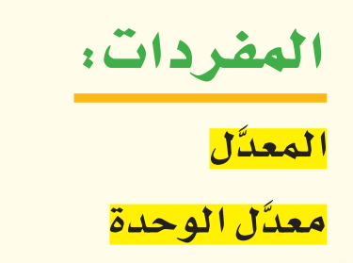




Slide 2

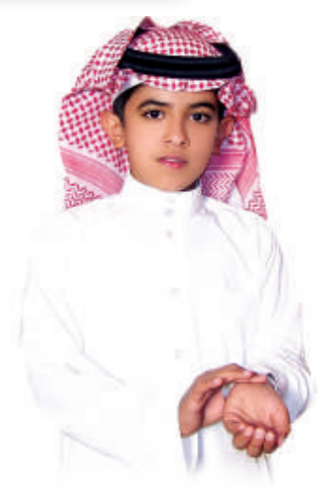
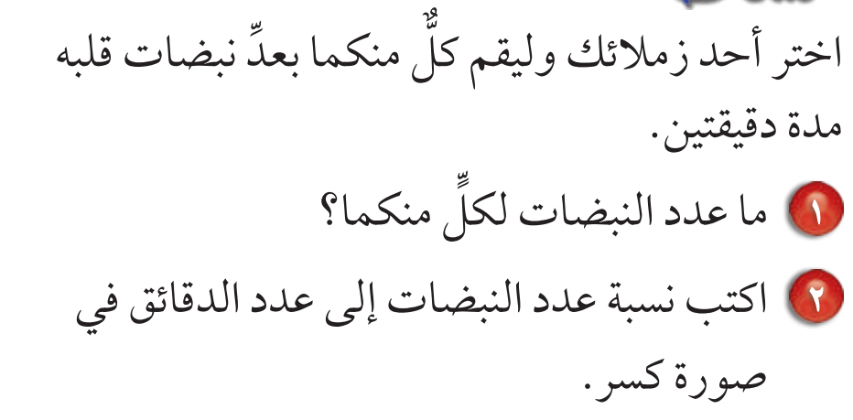


Slide 3



Slide 4

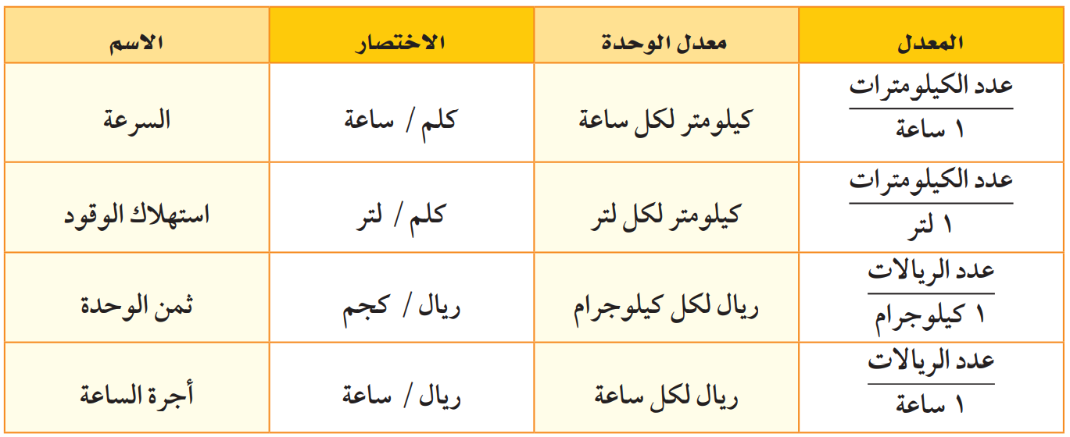

Slide 5





Slide 6





Slide 7



Slide 8


Slide 9

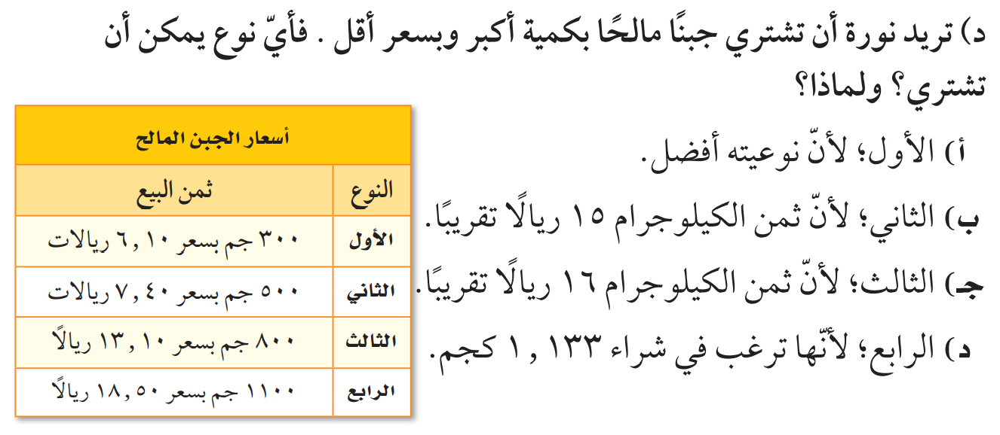


Slide 10
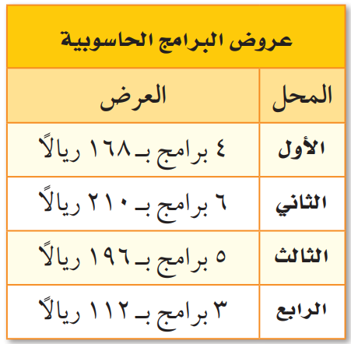
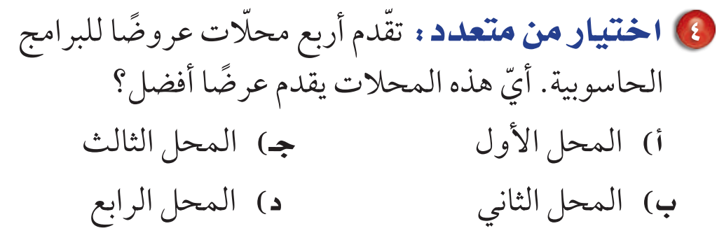


Slide 11



Slide 12



Slide 13





الواجب : ص 142 ( 6 – 7 – 8 -9 – 10 – 14 )
((ورقة عمل تفاعلية ))
تحضير عين

Slide 14





صل كل إجابة بما يناسبها :
900
2
52
6

